Slide 1
Programul IPA de Cooperare Transfrontalieră
România – Republica Serbia
ÎNCEPUTUL DEZVOLTĂRII TURISMULUI ÎN ZONA TRANSFRONTALIERĂ BELA CRKVA ŞI GHILAD

Slide 2
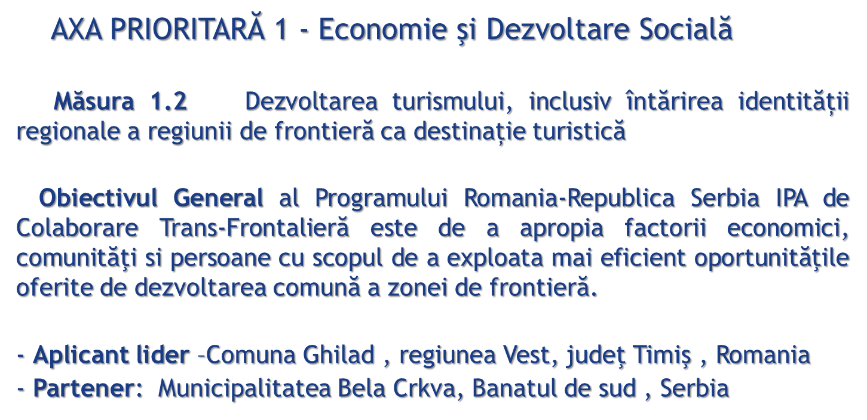

Slide 3
Obiectivele Proiectului :
-Accelerarea dezvoltării locale în zona transfrontalieră Ghilad si Bela Crkva pe baza cooperării în promovarea turismului cultural-sportiv de week-end.
-Susţinerea turismului transfrontalier in Ghilad si Bela Crkva, promovarea produselor locale şi alte activităţi de agrement (turism sportiv, cultural, recreere în aer liber) prin îmbunătăţirea infrastructurii locale pentru găzduirea evenimentului cultural-sportiv “Turismul in Banat” precum şi dezvoltarea de materiale promoţionale.
-Promovarea iniţiativelor de cooperare transfrontalieră prin facilitarea colaborării interculturale , transfrontaliere şi consolidarea legăturilor durabile în domeniul socio-cultural.

Slide 4
Valoarea totală a proiectului = 522.000 euro
Lider de proiect Comuna Ghilad =457.000 euro
Partener Municipalitatea Bela Crkva= 65.000 euro
Durata de implementare a proiectului = 15 luni
Perioada de implemetare = iunie 2013-septembrie 2014

Slide 5
Rezultatele proiectului :
- O arenă multifunctională in Ghilad
- Renovare teren de sport aer liber Grebenat
- Realizarea a 2 seminarii de promovare a turismului transfrontalier in Ghilad si Bela Crkva :
1.Promovarea turismului cultural , competiţional de week-end ca pârghie a dezvoltării turismului rural în zonele transfrontaliere Bela Crkva –Ghilad seminar găzduit de municipalitatea Bela Crkva.
2.Căi şi modalităţi de valorificare eficientă a potenţialului turistic rural al zonei transfrontaliere Ghilad– Bela Crkva, seminar găzduit de comuna Ghilad.
- Două itinerarii turistice,câte unul în fiecare ţară , cu observarea practică a obiectivelor din zonele de interes turistic prezentate la seminar.
-Lansare eveniment turistic cultural , de competiţii sportive şi gastronomice , de târg, artizanat şi produse autohtone, “Turismul în Banat” realizat in două etape : Etapa I- la Ghilad si Etapa a II-a la Grebenac
-Realizare site de promovare
+

Slide 6
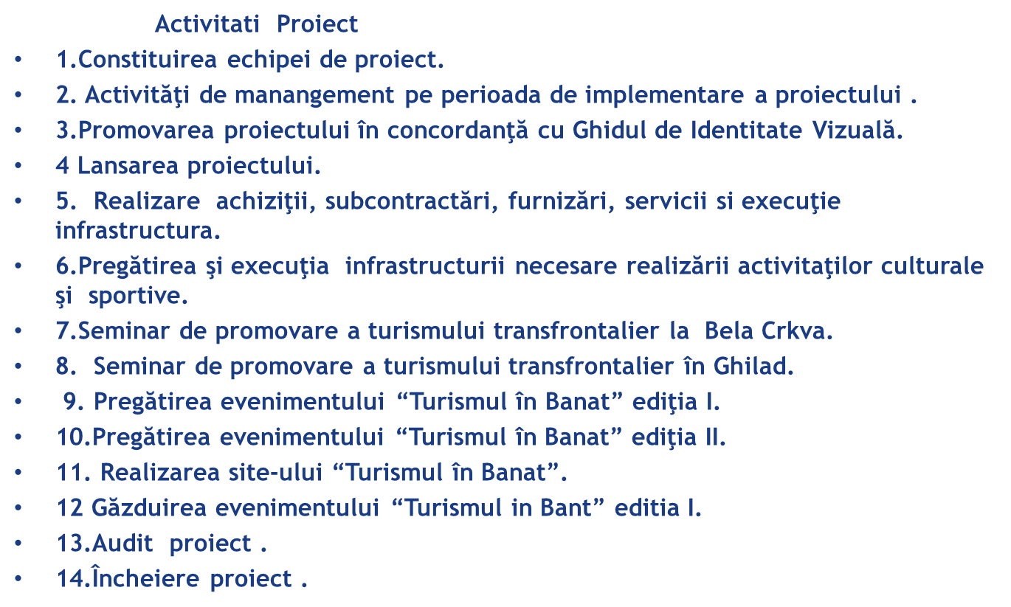
+

Slide 7
Grupul ţintă :
- Reprezentanti ai administraţiei publice ai comunelor învecinate( Ciacova, Jebel, Banloc, Liebling, Deta) şi Ghilad care au potenţiale turistice asemanătoare.
- Reprezentanţi ai localităţilor aparţinătoare municipalităţii Bela Crkva.
-Cadrele didactice din comunele participante –Ghilad, Banloc, Ciacova, Jebel, Liebling şi cadrele didactice din cele 13 localităţi aparţinătoare de Bela Crkva.
- Reprezentanţi domeniului privat din comunele învecinate,reprezentanţi de agenţii de turism şi pensiuni agroturistice din România şi Serbia.
- Elevi din Romania şi elevi din Serbia.
- Membri ai comunitatilor locale Romania si Serbia.
- Sportivi (3 echipe de fotbal pe categorii de vârstă)- Ghilad şi sportivi (3 echipe de fotbal pe categorii de vârstă) Grebenac.
- Participanţi la târg, concurenţi la concursul culinar.
-Aproximativ 300 –participanţi la componenta culturală ( interpreţi, formaţii de dansuri) România şi Serbia.

Slide 8
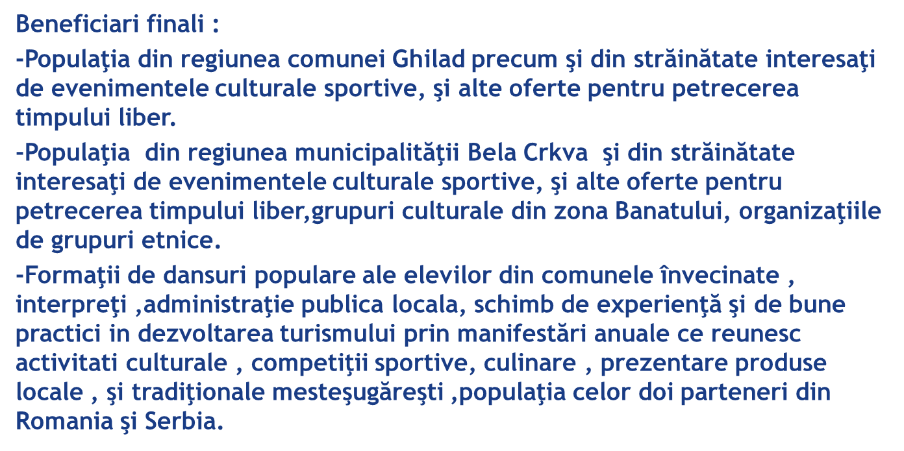

Slide 9
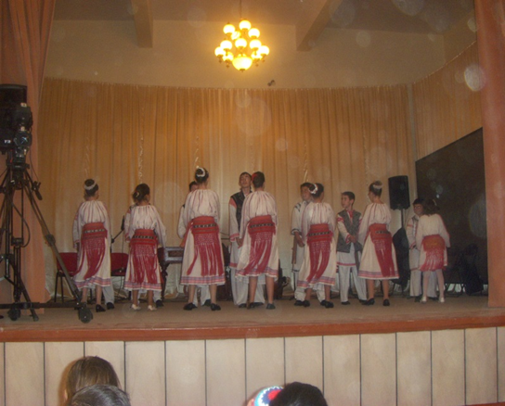
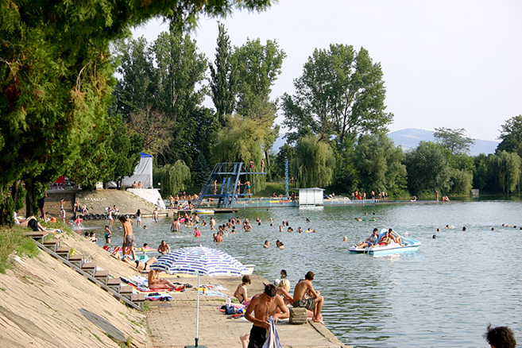
Vă mulțumesc!

